Slide 1
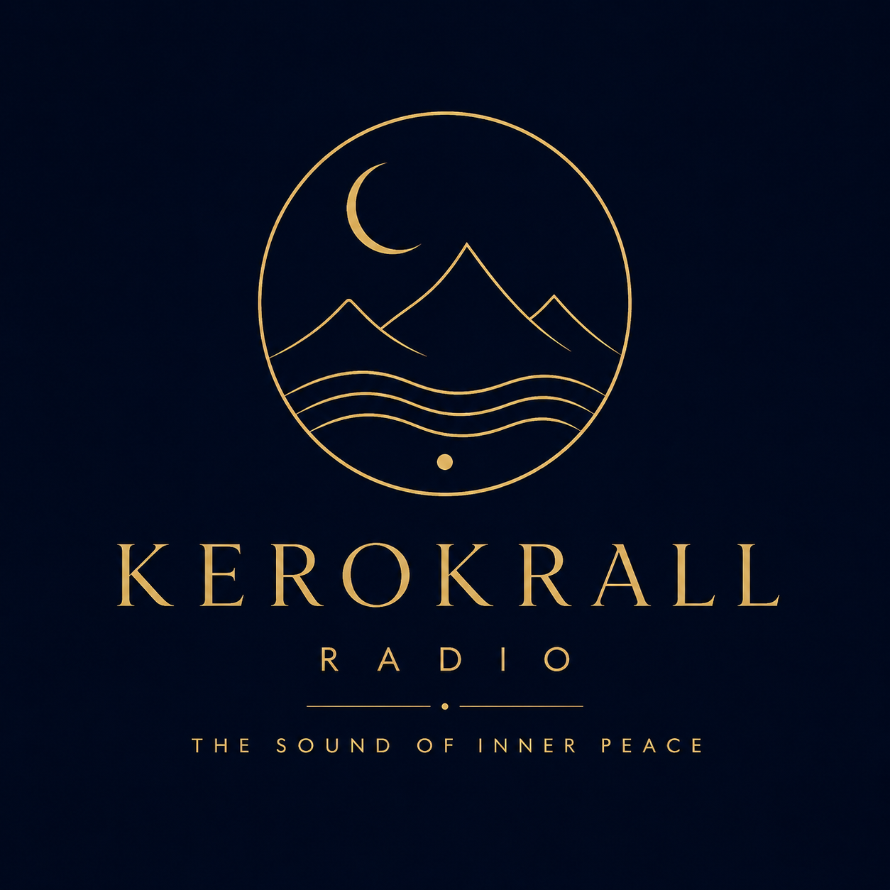
BRUNO SANFILIPPO
Minimalismo Pianistico e Soundscapes Ambient
Monografia Artistica Ufficiale per Radio Kerokrall • The Sound of Inner Peace

Slide 2
RADIO KEROKRALL • SCHEDA ARTISTA
Biografia e Percorso Artistico: Da Buenos Aires a Barcellona
Radici Classiche e Formazione
• Nascita e Origini: Nato il 13 settembre 1965 a Buenos Aires (San Isidro), Argentina.
• Primo Incontro col Pianoforte: Inizia da bambino sul vecchio pianoforte verticale Pleyel a casa dei genitori.
• Formazione Classica: Diploma in Composizione Musicale al Conservatorio Galvani di Buenos Aires nel 1988.
• Influenze Giovanili: Satie, Debussy, Ravel, seguiti dall'estetica di Arvo Pärt, Brian Eno e Harold Budd.
Svolta Creativa e Nuovo Inizio
• L'Incidente e i Sintetizzatori: Un trauma giovanile alla mano lo spinge temporaneamente verso i sintetizzatori e la ricerca elettronica.
• Trasferimento a Barcellona (2000): Nel clima della crisi argentina si stabilisce in Spagna con la moglie Ximena Contreras.
• Onix II Studio: Fonda il suo studio di registrazione nelle montagne vicine a Barcellona (dal 2011 con piano Kawai RX-3).
• Duplice Identità: Unisce il minimalismo pianistico con esplorazioni elettroacustiche (progetto parallelo Onix).

Slide 3
RADIO KEROKRALL • SCHEDA ARTISTA
Filosofia Musicale: La Poetica del Silenzio e la Dimensione Onirica
Estetica e Ricerca Sonora
• Tre Concetti Chiave: Ricerca costante di una sonorità 'sorprendente, magica e profonda'.
• Il Potere del Silenzio: La musica evita il virtuosismo esibito per creare uno spazio contemplativo di pace interiore.
• Pianoforte Preparato e Timbro: Utilizza feltri, meccanismi dei tasti e risonanze naturali per dare consistenza al suono.
• Fonte Onirica: Attinge al mondo dei sogni e dell'inconscio per plasmare paesaggi emotivi e sospesi.
Contemplazione e Vita Reale
• Ascolto Introspezione: Ogni composizione è concepita come un viaggio interiore aperto alla memoria e al ricordo.
• Tangible (2021): Riflessione post-pandemica sul valore del contatto reale (abbracci, terra bagnata) contro la vita digitale.
• Solitudine Creativa: Vive e compone immerso nella natura per trasformare la quiete in paesaggi sonori.
• Sintonia Spirituale: Un'espressività intima che parla direttamente all'anima dell'ascoltatore.

Slide 4
RADIO KEROKRALL • SCHEDA ARTISTA
Successi Internazionali: La Saga Piano Textures e il Caso Drake
Mainstream & Impatto Globale
• Campionamento Storico (2013): Drake campiona 'Ambessence Piano & Drones 1' (2008, con Mathias Grassow) in 'Started From The Bottom'.
• Riconoscimento Pop Globale: Il brano raggiunge la 6ª posizione della Billboard Hot 100, portando il suo piano minimal a milioni di persone.
• Il Singolo 'Doll' (Pianette, 2019): Uno dei suoi brani solistici più amati e diffusi sulle piattaforme di streaming.
Piano Textures e Festival
• Serie 'Piano Textures' (2007–2020): 5 volumi iconici che costituiscono il pilastro della scena modern classical mondiale.
• Presenza ai Festival: Concerti in festival d'avanguardia come LIFEM a Londra ('Minimalism Unwrapped'), Stalker a Tallinn e Insolit a Barcellona.
• Stima della Critica: Accostato dai media a maestri come Max Richter, Arvo Pärt, Harold Budd e Ludovico Einaudi.

Slide 5
RADIO KEROKRALL • SCHEDA ARTISTA
L'Etichetta ad21 e la Discografia Cronologica Principale
L'Etichetta ad21
• Fondazione ad21 (1998): Creata con la moglie Ximena per mantenere il totale controllo artistico e la libertà creativa.
• Apertura Internazionale (2024): L'etichetta ad21 apre il proprio catalogo a pianisti e compositori indipendenti di tutto il mondo.
• Collaborazioni Prestigiose: Produzioni pubblicate anche con 1631 Recordings/Decca Publishing, Dronarivm, Spotted Peccary e 7K!.
Cronologia Discografica Essenziale
• 1991–2000: Sons of the Light (1991), The New Kingdom (1995), Solemnis (1998), Suite Patagonia (2000).
• 2003–2009: Indalo (2003), Ad Libitum (2004), Piano Textures (2007), Ambessence Piano & Drones (2008), Piano Textures 2 (2009).
• 2010–2019: Bioma (2011), Piano Textures 3 (2012), ClarOscuro (2014), Inside Life (2015), The Poet (2016), Unity (2018), Pianette (2019).
• 2020–2026: Piano Textures 5 (2020), Tangible (2021), Ver Sacrum (2023), Pianette 2 (2024), Colours Bloom (2026), Pianofonía (2026).

Slide 6
RADIO KEROKRALL • SCHEDA ARTISTA
Sintesi Artistica per Radio Kerokrall: Il Suono della Pace Interiore
L'Armonia Sonora con Radio Kerokrall
• Un’Eredità Senza Tempo: Oltre trent'anni di produzione artistica all'insegna di coerenza, sensibilità e profonda ricerca interiore.
• L'Arte dell'Ascolto Lento: Una discografia che invita a rallentare e a riscoprire la bellezza del silenzio e della contemplazione.
• L'Armonia Perfetta con Radio Kerokrall: La musica di Bruno Sanfilippo incarna appieno la visione di Kerokrall Radio — 'The Sound of Inner Peace'.

